Slide 1
PAL-clip 4
Multi-Tape & Nondeterministic turing-machines

Slide 2
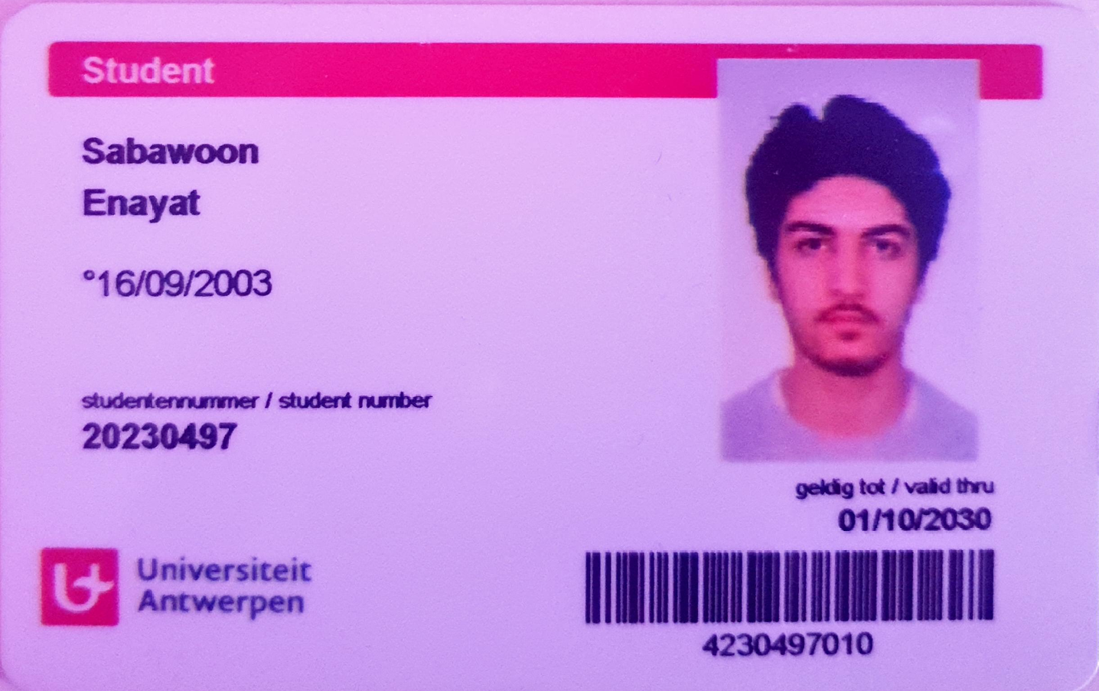
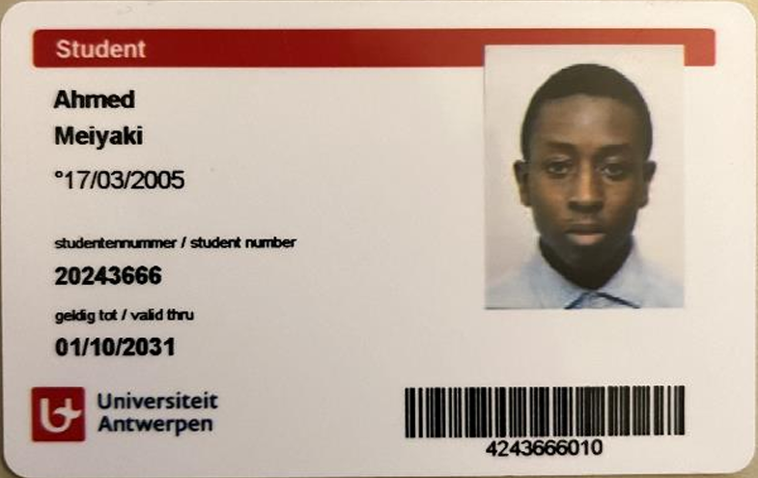
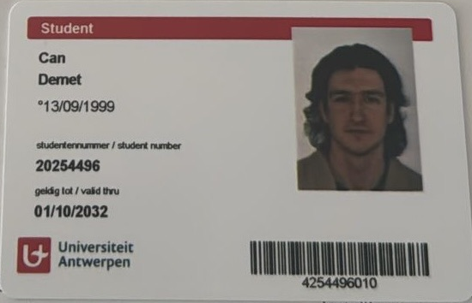
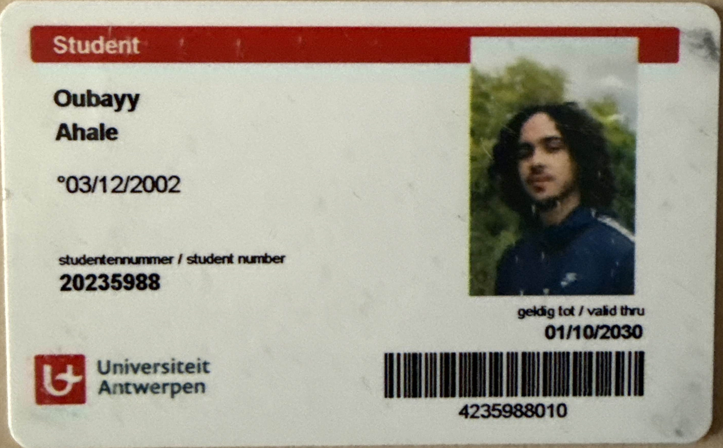
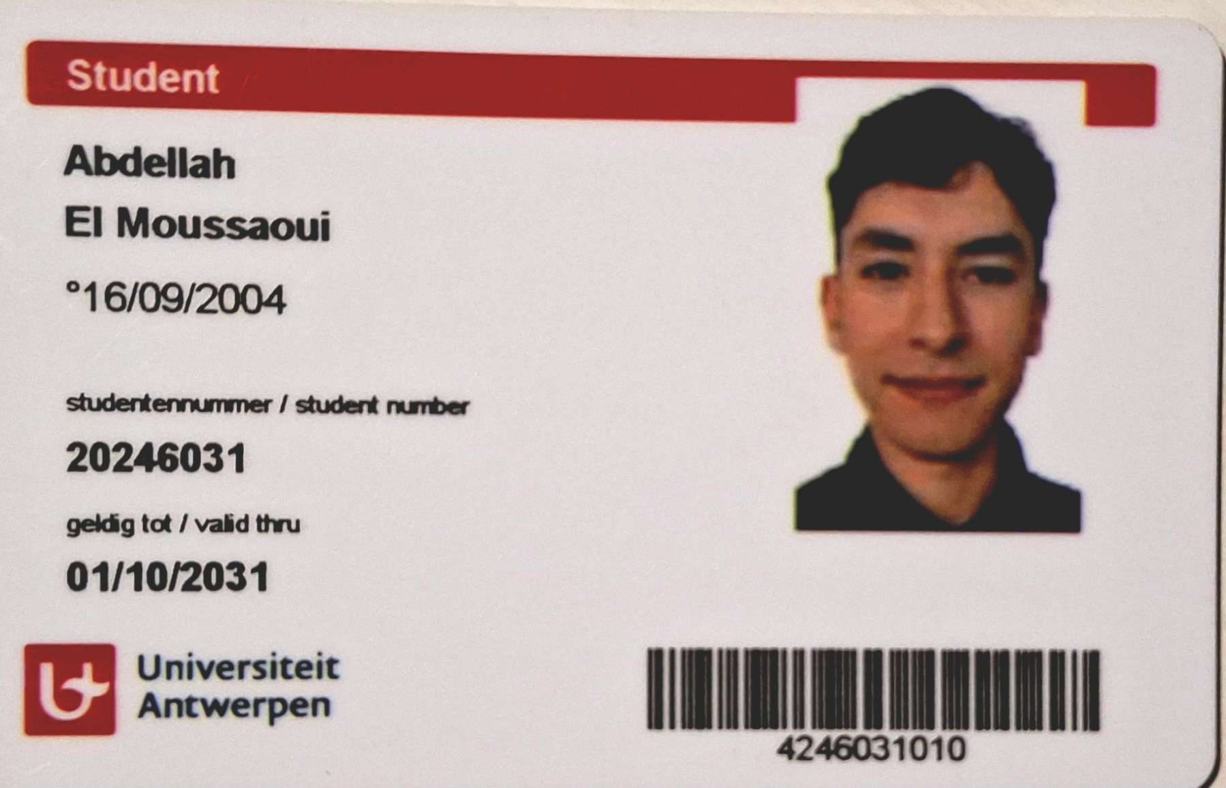
TITELBLAD
1
3
5
2
4

Slide 3
Theorema 8.9
Multi-Tape naar Single-Tape turing machine

Slide 4
Theorema 8.9
M = (Q, Σ, Γ, δ, q₀, B, F)

Slide 5




Slide 6
Theorema 8.9
M = (Q, Σ, Γ, δ, q₀, B, F)
δ(q, X) = (r, Y, D ∈ {L, R}))

Slide 7
Theorema 8.9
M = (Q, Σ, Γ, δ, q₀, B, F)
δ(q, X) = (r, Y, D ∈ {L, R})) ⇒δ(q, X₁,X₂,...,Xₖ) = (r, Y₁, Y₂,...,Yₖ, D ∈ {L, R})

Slide 8
Theorema 8.9
M = (Q, Σ, Γ, δ, q₀, B, F)
δ(q, X) = (r, Y, D ∈ {L, R})) ⇒δ(q, X₁,X₂,...,Xₖ) = (r, Y₁, Y₂,...,Yₖ, D ∈ {L, R})
Finite Control = Abstraction of {Q, δ}

Slide 9
Theorema 8.9
M = (Q, Σ, Γ, δ, q₀, B, F)
δ(q, X) = (r, Y, D ∈ {L, R})) ⇒δ(q, X₁,X₂,...,Xₖ) = (r, Y₁, Y₂,...,Yₖ, D ∈ {L, R})
Finite Control = Abstraction of {Q, δ} => Church-Turing thesis

Slide 10
Theorema 8.9
M = (Q, Σ, Γ, δ, q₀, B, F)
δ(q, X) = (r, Y, D ∈ {L, R})) ⇒δ(q, X₁,X₂,...,Xₖ) = (r, Y₁, Y₂,...,Yₖ, D ∈ {L, R})
Finite Control = Abstraction of {Q, δ} => Church-Turing thesis
Vb: ...X₁ q₀Y₁ Z₁... ⊢ ...X₁ S q₁ Z₁... ...X₂ q₀Y₂ Z₂... ...X₂ T q₁ Z₂...

Slide 11




Slide 12
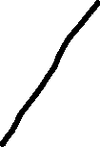

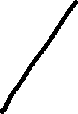



Slide 13
Theorema 8.9 bewijs
M
Finite
Control
… | a | b | c | …
… | d | e | f | …

Slide 14
Theorema 8.9 bewijs
M
N
Finite
Control
Finite
Control
Finite
Control
… | a | b | c | …
 | x
… | a | b | c | …
 |  | x
.. | d | e | f | …
… | d | e | f | …

Slide 15
Theorema 8.11
Non-deterministische turing machine naar naar een deterministische turing machine

Slide 16
Theorema 8.11
M = (Q, Σ, Γ, δ, q₀, B, F)

Slide 17
Theorema 8.11
M = (Q, Σ, Γ, δ, q₀, B, F)
δ(q, X) = (r, Y, D ∈ {L, R})

Slide 18
Theorema 8.11
M = (Q, Σ, Γ, δ, q₀, B, F)
δ(q, X) = (r, Y, D ∈ {L, R})
⇒ δ(q, X) = {(r₁, Y₁, D₁), (r₂, Y₂, D₂), ... , (rₖ, Yₖ, Dₖ)}

Slide 19
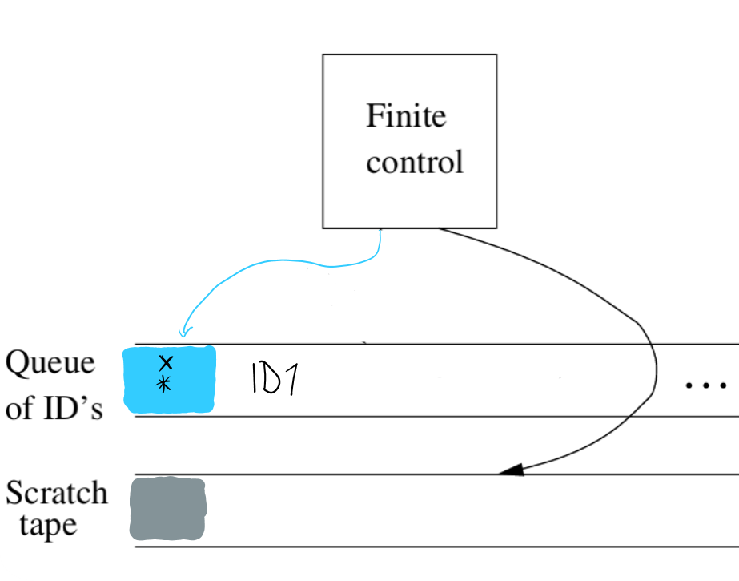
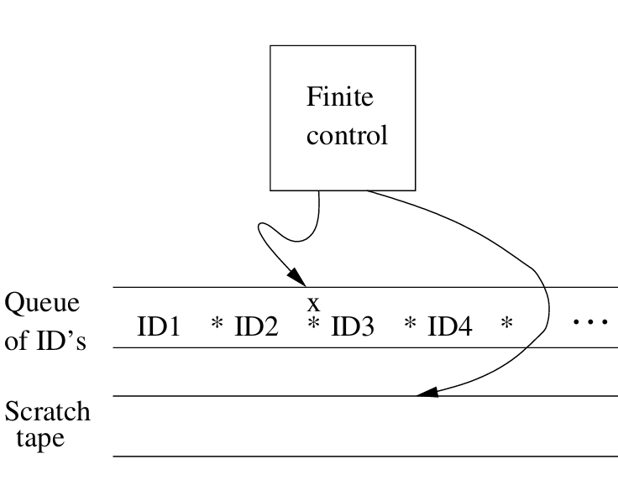









Theorema 8.11

Slide 20
Theorema 8.11
Check Huidige ID
Is de toestand accepterend? Zo ja, de DTM accepteert en stopt.

Slide 21

Theorema 8.11
Check Huidige ID
Is de toestand accepterend? Zo ja, de DTM accepteert en stopt.
Genereer Volgende ID's
Maak voor elke mogelijke zet van de NTM een nieuwe ID aan.

Slide 22









Theorema 8.11
Check Huidige ID
Is de toestand accepterend? Zo ja, de DTM accepteert en stopt.
Genereer Volgende ID's
Maak voor elke mogelijke zet van de NTM een nieuwe ID aan.
Voeg Toe aan Wachtrij
Plaats alle nieuwe ID's aan het einde van de reeks.

Slide 23
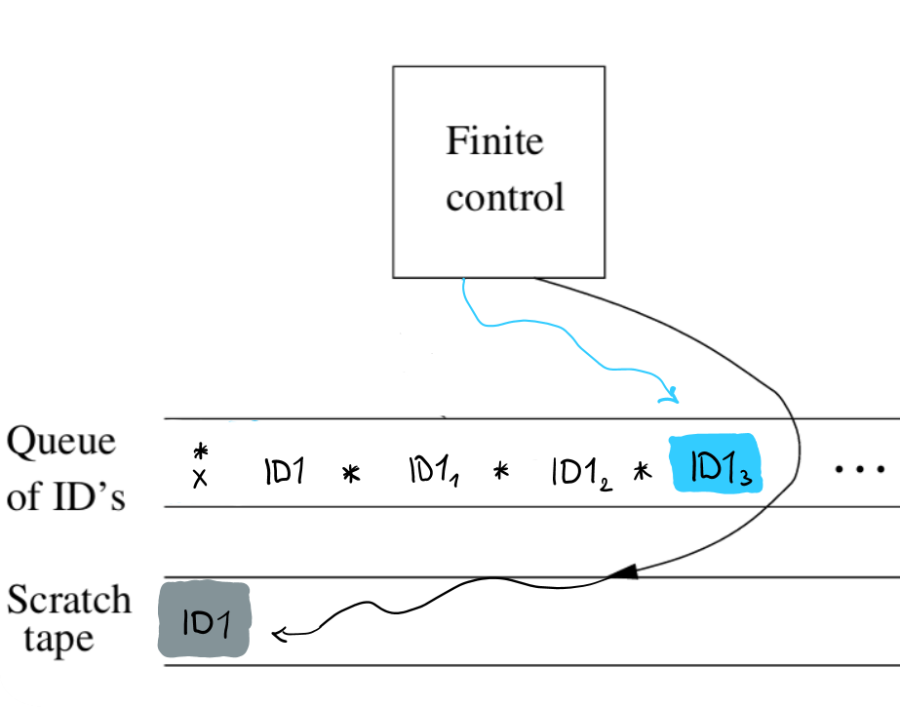
Theorema 8.11
Check Huidige ID
Is de toestand accepterend? Zo ja, de DTM accepteert en stopt.
Genereer Volgende ID's
Maak voor elke mogelijke zet van de NTM een nieuwe ID aan.
Voeg Toe aan Wachtrij
Plaats alle nieuwe ID's aan het einde van de reeks.

Slide 24
Theorema 8.11
Check Huidige ID
Is de toestand accepterend? Zo ja, de DTM accepteert en stopt.
Genereer Volgende ID's
Maak voor elke mogelijke zet van de NTM een nieuwe ID aan.
Voeg Toe aan Wachtrij
Plaats alle nieuwe ID's aan het einde van de reeks.
Verplaats de Focus
Markeer de volgende ID in de wachtrij als de nieuwe 'huidige ID' en herhaal.

Slide 25





Theorema 8.11
Check Huidige ID
Is de toestand accepterend? Zo ja, de DTM accepteert en stopt.
Genereer Volgende ID's
Maak voor elke mogelijke zet van de NTM een nieuwe ID aan.
Voeg Toe aan Wachtrij
Plaats alle nieuwe ID's aan het einde van de reeks.
Verplaats de Focus
Markeer de volgende ID in de wachtrij als de nieuwe 'huidige ID' en herhaal.

Slide 26
EINDE

